Slide 1
MUĞLA SITKI KOÇMAN ÜNİVERSİTESİNE
HOŞGELDİNİZ

Slide 2
MSKÜ TANITIM FİLMİ
https://www.youtube.com/watch?v=w8sdv8AiRZc&t=25s

Slide 3
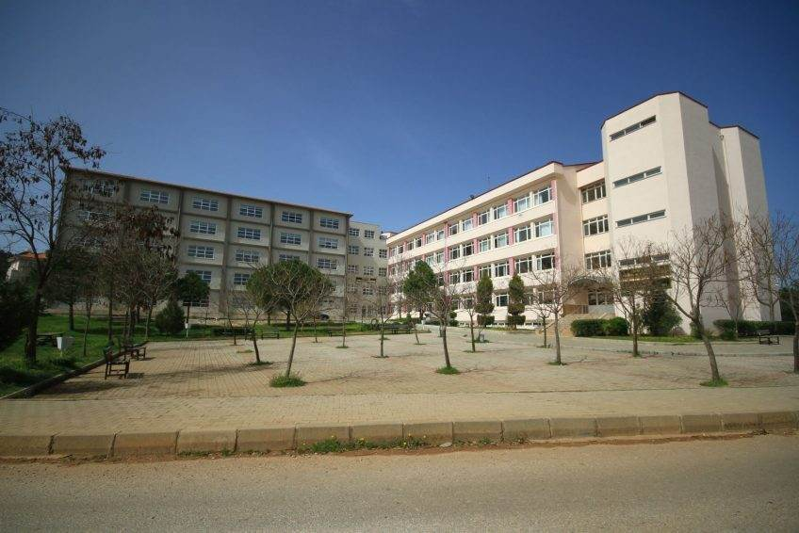
MSKÜ
YABANCI DİLLER YÜKSEKOKULU

Slide 4
BİZE ULAŞIN
MUĞLA SITKI KOÇMAN ÜNİVERSİTESİ WEB SAYFASI: https://www.mu.edu.tr/
YDYO WEB SAYFASI: http://www.ydyo.mu.edu.tr/
İLETİŞİM BİLGİLERİ
E-mail : ydyo@mu.edu.tr
YDYO Öğrenci İşleri Tel: 0 252 211 13 39 - 211 13 15

Slide 5
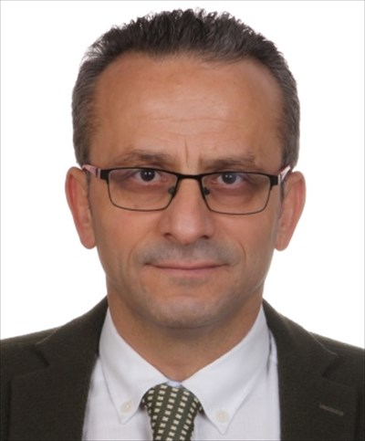
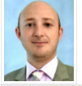
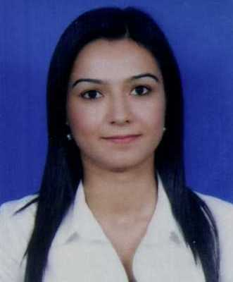
YDYO YÖNETİM
MÜDÜR
PROF. DR. MURAT KEÇİŞ
MÜDÜR YARDIMCISI
Öğr. Gör. YEŞİM TÜRKEKUL
MÜDÜR YARDIMCISI
Öğr. Gör. MEHMET ABİ
YÜKSEKOKUL SEKRETERİ
NİL ERCAN

Slide 6
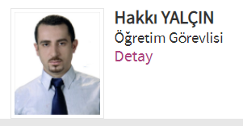
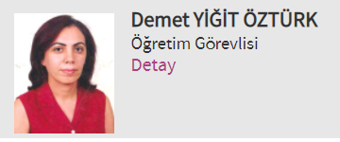
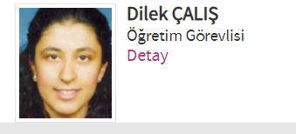
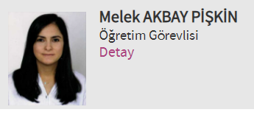
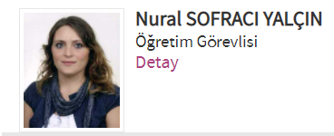
ALMANCA ÖĞRETİM GÖREVLİLERİ

Slide 7
MİSYONUMUZ
Yabancı Diller Yüksekokulu, üniversitemizin saptadığı yabancı dil politikası doğrultusunda, nitelikli yabancı dil eğitim-öğretimi yürüterek öğrencilerimize
mesleki yaşamlarında,
akademik çalışmalarını sürdürmede,
ilgili dilin iletişim aracı olarak kullanıldığı farklı çevrelerde kendilerini ifade edebilmelerine,
yabancı dil bilgisi ve becerilerini geliştirmelerine ve
bağımsız dil öğrenmelerine olanak sağlayacak stratejileri kazandırmaktır.

Slide 8
VİZYONUMUZ
Avrupa Konseyinin “Yabancı Diller Öğrenimi-Öğretimi Ortak Ölçütleri” çerçevesinde, yabancı dil(ler) öğretimi vererek, yetkin akademik ve idari kadrosu, güncel teknik donanımı, uygun fiziki yapılanması ile yabancı dil öğretiminde toplam kaliteyi yakalayarak, ülkenin eğitim düzeyi yüksek Yabancı Diller Yüksekokullarından birisi olmak.

Slide 9
ÖĞRENCİ SERVİSLERİ
OBS: Öğrenci Bilgi Servisi
Kayıt esnasında öğrencilere verilen @posta.mu.edu.tr uzantılı elektronik posta adresi ve şifre ile girilen devamsızlık ve not dökümlerini ve başarı durumunu gösteren platformdur.
DYS: Ders Yönetim Sistemi
Üniversitemizin uzaktan eğitim platformudur.

Slide 10
VIRTUELLER KLASSENRAUM & LERNZENTRUM
https://dys.mu.edu.tr

Slide 11
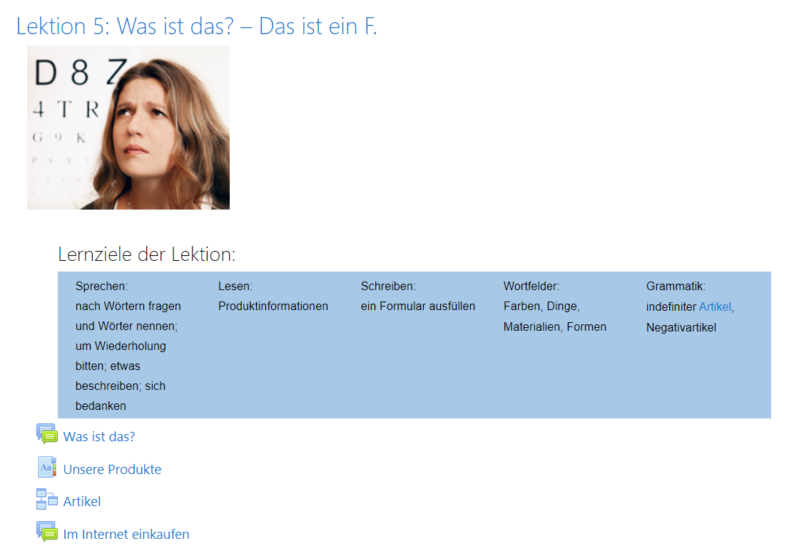
DYS, öğrencilerin derslerin dışında da kendilerini geliştirme ve öğrendiklerini uygulama fırsatı verecek şekilde tasarlanmıştır.

Slide 12
HAZIRLIK PROGRAMI ZORUNLU BÖLÜMLER
EĞİTİM DİLİ % 100 ALMANCA
Eğitim Fakültesi ALMANCA Öğretmenliği

Slide 13
BİRİMLER (OFİSLER) SINAV HAZIRLAMA BİRİMİ
Yabancı Diller Yüksekokulu hazırlık programında sınavlar, sınav hazırlama birimi tarafından hazırlanmakta ve uygulanmaktadır.

Slide 14
SINAV ÇEŞİTLERİ
1- SEVİYE BELİRLEME SINAVI
Zorunlu Hazırlık bölüm öğrencileri akademik takvimde belirtilen tarihte seviye belirleme sınavına girerler.
70 ve üzeri not alan öğrenciler muafiyet sınavına girerler.

Slide 15
SINAV ÇEŞİTLERİ
2- MUAFİYET (YETERLİK SINAVI)
Seviye belirleme sınavından 70 puan ve üzeri alan öğrenciler ile bir önceki akademik yılda başarısız olan öğrencilerin girdiği sınavdır.
Bu sınavdan :
Almanca Öğretmenliği bölümü için 70 ve üzeri puan alanlar muaf sayılır.

Slide 16
YIL İÇİ SINAVLARI
YDYO Hazırlık programında yıl içinde 3 değişik sınav yapılır.
WORTSCHATZ-GRAMMATIK
(Kısa sınavlar / Kelime ve Dil Bilgisi)
2. ZWISCHENPRÜFUNG (Başarı sınavı)
3. MÜNDLICHE PRÜFUNG (Konuşma sınavı)

Slide 17
WORTSCHATZ-GRAMMATIK
WORTSCHATZ-GRAMMATIK
2 ADET
1. DÖNEM
4 ADET
2. DÖNEM
AĞIRLIK
6x%7=%42
SALI GÜNLERİ
YAPILIR
Bu sınavlar derste kullanılan kaynaklarda çalışılan konuları ve dil becerilerini test eder.

Slide 18
ZWISCHENPRÜFUNG
ZWISCHENPRÜFUNG
TOPLAM
3 ADET
AĞIRLIK
3X 10 =%30
Bu sınavlar ‘dilin kullanımı, dinleme , yazma ve okuma ’ bölümlerinden oluşmaktadır.
2023-24 akademik yılında cuma günleri yapılacaktır.

Slide 19
KONUŞMA SINAVI
KONUŞMA SINAVI
TOPLAM
1 ADET
AĞIRLIK
%8
2023-24 akademik yılında 26.04.2024 yapılacaktır.

Slide 20
SINAV TARİHLERİ
2023 – 2024 YABANCI DİLLER YÜKSEKOKULU ALMANCA HAZIRLIK PROGRAMI SINAV TAKVİMİ
NO | SINAV TARİHİ | SINAV ADI | SINAV KATKI ORANI %
1 | 28 Kasım 2023 Salı | WORTSCHATZ-GRAMMATIK 1 | 7
2 | 02 Ocak 2024 Salı | WORTSCHATZ-GRAMMATIK 2 | 7
3 | 26 Ocak 2024 Cuma | PERFORMANCE 1 | 3
5 | 26 Ocak 2024 Cuma | ZWISCHENPRÜFUNG 1 | 10
4 | 20 Şubat 2024 Salı | WORTSCHATZ-GRAMMATIK 3 | 7
6 | 16 Nisan 2024 Salı | WORTSCHATZ-GRAMMATIK 4 | 7
7 | 19 Nisan 2024 Cuma | ZWISCHENPRÜFUNG 2 | 10
8 | 26 Nisan 2024 Cuma | MÜNDLICHE PRÜFUNG | 8
9 | 14 Mayıs 2024 Salı | WORTSCHATZ-GRAMMATIK 5 | 7
10 | 31 Mayıs 2024 Cuma | ZWISCHENPRÜFUNG 3 | 10
11 | 04 Haziran 2024 Salı | WORTSCHATZ-GRAMMATIK 6 | 7
12 | 7 Haziran 2024 Cuma | PERFORMANCE 2 | 3
13 | 7 Haziran 2024 Cuma | PORTFOLIO | 7
14 | 7 Haziran 2024 Cuma | PROJEKTARBEIT | 7
 | 10-12.06.2024 | EIGNUNGSPRÜFUNG

Slide 21
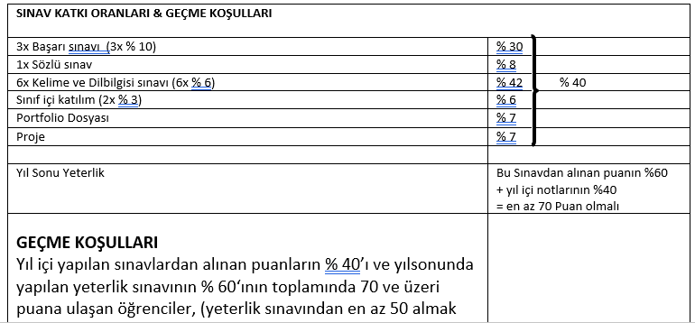
BAŞARI DURUMU GEÇME / KALMA

Slide 22
DERS KAYNAKLARI
Menschen (Kursbuch+Arbeitsbuch) A1, A2, B1
DYS Uzaktan Eğitim Merkezi >> https://dys.mu.edu.tr üzerinden verilecek ek kaynak ve materyaller
Sözlük: Pons / Langenscheidt v.b.
https://izcagkitabevi.com.tr/mugla-universitesi/
Şifre:
Kupon kodu:

Slide 23
DERS PROGRAMLARI
 | ALM1 | 304
 |  | MO | DI | MI | DO | FR
1 | 08.30-09.15 | MELEK A.P. | NURAL S.Y. | HAKKI Y. | NURAL S.Y. | MELEK A.P.
2 | 09.30-10.15 | MELEK A.P. | NURAL S.Y. | HAKKI Y. | NURAL S.Y. | MELEK A.P.
3 | 10.30-11.15 | MELEK A.P. | NURAL S.Y. | HAKKI Y. | NURAL S.Y. | HAKKI Y.
4 | 11.30-12.15 | MELEK A.P. | NURAL S.Y. | HAKKI Y. | NURAL S.Y. | HAKKI Y.
5 | 13.30-14.15 | HAKKI Y.
6 | 14.30-15.15 | HAKKI Y.
 | ALM2 | 305
 |  | MO | DI | MI | DO | FR
1 | 08.30-09.15 | HAKKI Y. | MELEK A.P. | NURAL S.Y. | MELEK A.P. | NURAL S.Y.
2 | 09.30-10.15 | HAKKI Y. | MELEK A.P. | NURAL S.Y. | MELEK A.P. | NURAL S.Y.
3 | 10.30-11.15 | HAKKI Y. | MELEK A.P. | NURAL S.Y. | MELEK A.P. | NURAL S.Y.
4 | 11.30-12.15 | HAKKI Y. | MELEK A.P. | NURAL S.Y. | MELEK A.P. | NURAL S.Y.
5 | 13.30-14.15 |  |  | HAKKI Y.
6 | 14.30-15.15 |  |  | HAKKI Y.

Slide 24
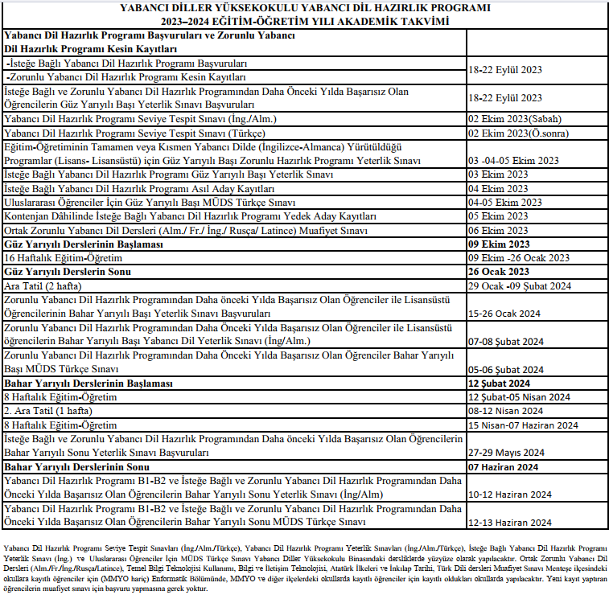
AKADEMİK TAKVİM (www.ydyo.mu.edu.tr)

Slide 25
DEVAM DURUMU
MSKÜ YABANCI DİL YÖNETMELİĞİ MADDE 17 – (Değişik:RG-10/2/2014-28909)
Öğrenciler, hazırlık programındaki derslerin en az %85’ine devam etmek zorundadır. Devam koşulunu yerine getirmeyen öğrenciler mazeretleri kabul edilmiş olsa dahi başarısız sayılırlar ve derslere devam edemezler. Bu öğrencilerin durumları, Yüksekokul Müdürlüğünce ilgili birimlere bildirilir. Bu öğrenciler aynı eğitim-öğretim yılı içinde yapılan sınavlara ve yılsonunda yapılacak olan yeterlik sınavına katılamazlar.

Slide 26
ÖNEMLİ
YETERLİK SINAVI DÖNEM BAŞI (EYLÜL-EKİM), DÖNEM ORTASI (ŞUBAT) VE DÖNEM SONU (HAZİRAN) OLMAK ÜZERE 3 KERE YAPILIR.
DEVAMSIZLIKTAN KALAN ÖĞRENCİLER DERSLERE DEVAM EDEMEZ VE HAZİRAN AYI YETERLİK SINAVINA GİREMEZLER.
BAŞARISIZ OLAN ÖĞRENCİLER ŞARTLARI SAĞLIYORSA YAZ OKULUNA (AÇILMASI İÇİN GEREKLİ ŞARTLAR SAĞLANIRSA) DEVAM EDEBİLİR.

Slide 27
YAZ OKULU
Yüksekokula kayıtlı olan ve yabancı dil hazırlık eğitimi alıp bahar yarıyılı sonunda yapılan yeterlik sınavında 100 üzerinden en az 50 puan alan tüm yabancı dil hazırlık sınıfı öğrencileri yaz okuluna başvurabilirler.
Yaz okulunun başlangıç tarihi, her yıl akademik takvimle birlikte Senato tarafından belirlenerek ilan edilir. Yaz okulu, Yönetim Kurulu kararı ve Senatonun onayıyla açılır.
Yaz okulu süresi kayıt ve sınavlar hariç azami 7 (yedi) haftadır. Yaz okulunda haftada 25 (yirmi beş) saat ders yapılır. Yaz okulunda derslerin en az %85’ine devam etmek zorunludur. Bu sınırın altında kalan öğrenciler devamsızlıktan kalır ve Yıl Sonu Yeterlik Sınavına giremezler.
Birinci ve ikinci öğretim öğrencileri yaz okulunda dersleri birlikte alırlar.
Yaz okulunun açılabilmesi için kayıt kaptıran öğrenci sayısının üniversite yönetimi tarafından belirlenen ve ilan edilen asgari sayıda olması gerekir.
Yaz okulu süresince 2 (iki) ara sınav ve 1 (bir) Yıl Sonu Yeterlik Sınavı yapılır. Yıl Sonu Yeterlik Sınavı yazılı ve sözlü olmak üzere iki aşamadan oluşur.
Yaz okulunda başarısız olan öğrenciler, takip eden eğitim-öğretim yılı başında yapılacak olan yeterlik sınavına katılabilirler.

Slide 28
ÖĞRENCİ TOPLULUKLARI
Üniversitemizde pek çok öğrenci topluluğu bulunmaktadır. Aşağıdaki linkten ilgi alanlarınıza uygun bir topluluk seçip katılabilirsiniz.
http://www.sksd.mu.edu.tr/tr/ogrenci-topluluklari-1856

Slide 29
ULUSLARARASI İLİŞKİLER KOORDİNATÖRLÜĞÜ
FAALİYET ALANLARI
AB Eğitim Programları ve Hareketlilik (Erasmus+ Programı)
Yurtiçi değişim faaliyetleri (Farabi Değişim Programı )
AB dışı değişim faaliyetleri (Mevlana Değişim Programı)
Uluslararası tam zamanlı öğrenciler
Bologna Süreci uyum çalışmaları: AKTS, Diploma Eki, Tanınma, Yeterlilik, Öğrenme Çıktıları
Uluslararası tanıtım ve organizasyon
Dış ilişkiler, protokoller, üyelikler

Slide 30
BARINMA İMKANLARI
KREDİ VE YURTLAR KURUMU
Üniversitemiz Yerleşkesinde; Yükseköğrenim Kredi ve Yurtlar Kurumu Genel Müdürlüğü'nce işletilmekte olan iki yurt bulunmaktadır. Bu yurtlardan Milli Piyango Kız Öğrenci Yurdu 1500; Prof. Dr. Ethem Ruhi Fığlalı Erkek Öğrenci Yurdu 1800 yatak kapasitesine sahiptir.
RESİDORM
Residorm Yükseköğretim Kız ve Erkek Öğrenci Yurtları Muğla Sıtkı Koçman Üniversitesi’ne bağlı bir kurum olarak 2013’ten beri Kötekli kampüsünde fakültelerin yanı başında hizmet vermekte ve güvenli, konforlu ve sosyal bir yurt yaşamı sunmaktadır.

Slide 31
BURSLAR
SITKI KOÇMAN VAKFI BURSU
Üniversitemiz öğrencilerine Sıtkı Koçman Vakfı tarafından
Önlisans ve Lisans Bursları
Lisansüstü Eğitim Bursları
Diğer burslar
Özürlü Öğrenci Bursları
Şehit Çocuğu Bursları
Doğal Afet, Acı Olay ve Olağanüstü Durum Öğrenci Bursları
Yetiştirme ve Vakıf Yurdu Öğrenci Bursları
Diğer Şartlı Bağış Bursları verilmektedir.

Slide 32
YARDIM VE OLANAKLAR
Öğle Yemeği Yardımı
Maddi durumları iyi olmadığı tespit edilen öğrencilerimize her eğitim - öğretim yılında fakülte / yüksekokul / meslek yüksekokulu öğrenci sayıları ile orantılı olarak belirlenen kontenjanlar dahilinde ücretsiz öğle yemeği yardımı yapılmaktadır. Bu yardımdan yararlanmak isteyen öğrencilerimiz durumlarını belgeleyerek bölüm / program başkanlarına müracaat etmeleri gerekmektedir.
Yarı Zamanlı ve Saat Ücreti Karşılığı Çalışma Olanakları
Üniversitemizin öğrenciye hizmet veren birimlerinde (spor tesisleri, sağlık merkezi, kültür merkezi, kültür ve sanat sitesi, kantin - kafeteryalar, internet cafe, kütüphane, bilgi işlem, vb.) hizmetlerin aksamadan yerine getirilebilmesi amacıyla öğrencilerimize kısmi zamanlı statüde iş imkânı sağlanmaktadır. Kısmi zamanlı statüde çalışmak isteyen öğrencilerimiz Sağlık, Kültür ve Spor Daire Başkanlığına müracaat etmeleri gerekmektedir.

Slide 33
SAĞLIK HİZMETLERİ
Kendilerinin veya ailesinin herhangi bir sosyal güvenlik kuruluşundan (SGK (Emekli Sandığı, S.S.K., Bağ-Kur) tedavi yardımı almadığını belgeleyen öğrencilerimizin tedavileri ve muayeneleri yürürlükte bulunan Kanun, Yönetmelik ve Kararlar çerçevesinde Mefharet Koçman Sağlık Merkezimizde ve sağlık merkezine bağlı sağlık birimlerinde yapılmaktadır. Sağlık Merkezimizde hizmetler tıbbi hizmetler ve danışmanlık hizmetleri olarak yürütülmektedir.
Tıbbi hizmetler; kurum hekimliği, genel poliklinik, periyodik sağlık taraması polikliniği, sigarayı bırakma polikliniği, ilk yardım polikliniği, izlem üniteleri, laboratuvar hizmetleri ve hemşirelik hizmetleri olarak verilmektedir.
Danışmanlık hizmetleri ücretsiz olup; sosyal güvencesi olma durumuna bakılmaksızın ihtiyaç duyan bütün öğrencilerimiz bu hizmetlerden yararlanabilmektedir. Danışmanlık hizmetleri; psikolojik danışmanlık ve rehberlik, üreme sağlığı danışmanlığı, kariyer danışmanlığı, engelli danışmanlığı ve sağlıklı yaşam danışmanlığı olarak yürütülmektedir.

Slide 34
KÜLTÜR, SANAT, SPOR VE DİĞER SOSYAL HİZMETLER
Muğla Sıtkı Koçman Üniversitesinde Sosyal, Kültürel ve Sanatsal Etkinlikler eğitim ve öğretim yılı süresince sürdürülmektedir. Öğrencilerin ders dışındaki zamanlarını en iyi şekilde değerlendirmeleri amacıyla yaratılan imkanlarla çalışmalar yapılmaktadır.
Sosyal, Kültürel ve Sanatsal Etkinlikler; fakülte ve yüksekokullarımızın bünyesinde bulunan salon ve amfiler ile Şahidi Salonu’nda, Ahmet Altıntaş Salonu’nda, Tören ve Şenlik Alanı’nda ve Muğla Sıtkı Koçman Üniversitesi Atatürk Kültür Merkezi'nde sergilenmektedir.
Muğla Sıtkı Koçman Üniversitesi Sağlık Kültür ve Spor Daire Başkanlığı bünyesinde çeşitli öğrenci toplulukları faaliyet göstermektedir. Topluluklar yıl boyu çeşitli etkinlikler gerçekleştirmekte, yıl sonunda düzenlenen gösteriler ile ülke çapında yapılan şenlik, festival ya da yarışmalarda Üniversitemizi temsil etmektedir.

Slide 35
BESLENME HİZMETLERİ
Yerleşkemizin beslenme amaçlı en önemli tesislerinden birisi Sıtkı Koçman Öğrenci Sarayı dır. Özel yemek salonu, a’la carte restoran, tabldot yemek salonları ve kafeteryası ile 1200 oturma kapasiteli tesisimizde ucuz, lezzetli ve sağlıklı beslenmenin hizmeti seçenekleriyle birlikte sunulmaktadır.

Slide 36
ULAŞIM İMKANLARI
Şehir merkezinden
KAMPÜS
KÖTEKLİ- YENİKÖY
TIP FAKÜLTESİ
Hatlarında belediye otobüs seferleri mevcuttur.

Slide 37
BİZE ULAŞIN
MUĞLA SITKI KOÇMAN ÜNİVERSİTESİ WEB SAYFASI: https://www.mu.edu.tr/
YDYO WEB SAYFASI: http://www.ydyo.mu.edu.tr/
İLETİŞİM BİLGİLERİ
E-mail : ydyo@mu.edu.tr
YDYO Öğrenci İşleri Tel: 0 252 211 13 39 - 211 13 15

Slide 38
BAŞARILAR DİLERİZ
☺ VIEL ERFOLG ☺

